Slide 1

1ARIT

Slide 2




SOMMAIRE
Chiffrement D’images
Masquage D’images
Masquage de Textes

Slide 3
Contextualisation
Le but de ce mini-projet est d'implémenter en Python plusieurs algorithmes de cryptographie et stéganographie ayant pour point commun l'utilisation d'images.

Slide 4
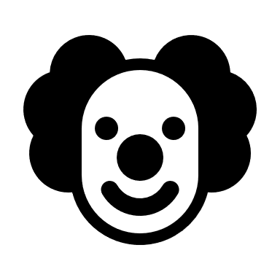
Esprit du projet
Assez ludique de manipuler des images. La création du code n’est pas très fun en soi mais son utilisation et son fonctionnement si

Slide 5
Chiffrement D’images
Deux images de tailles similaires et l’image à chiffrer utilisera la valeur rgb du pixel de même coordonnées sur l’autre image
Un simple XOR pixel par pixel et l’image souhaitée est chiffré
Le Déchiffrement se fera de la même manière

Slide 6


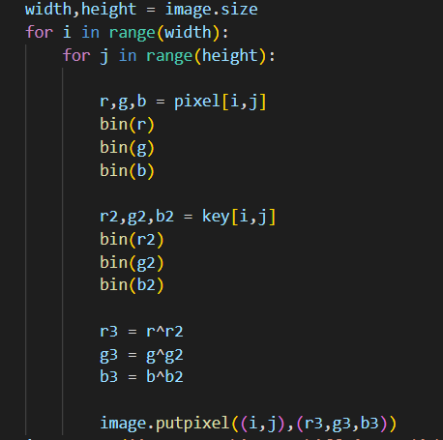
Chiffrement D’images: Code d’exemple

Slide 7
Masquage D’images
Le principe reste le même que l’exercice 1, cependant une valeur k rentre en compte
Un calcul avec k se fera avec les composantes des pixels et si jamais la limite rgb de 255 est dépassé, le résultat sera tronqué
Le Démasquage se fera de la même manière mais le calcul est différent

Slide 8
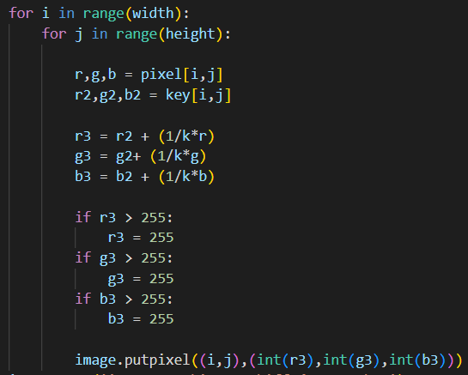
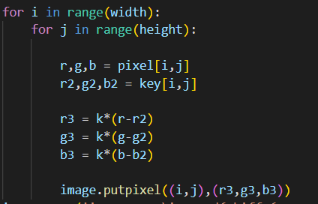
Masquage D’images: Code d’exemple
Masquage
Démasquage

Slide 9
Masquage de Textes
On prétraite l’image puis on parcours les valeurs rgb de chaque pixel un a un
Après avoir décomposé le texte en octet, on cachera chaque bit de l’octet dans les valeurs rgb du pixel
Le Démasquage se fera à l’inverse, on viendra récupérer chaque bit de l’octet pour refaire le texte

Slide 10
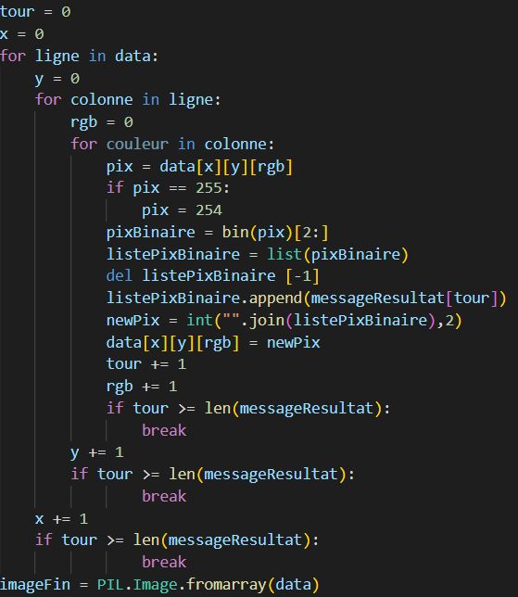
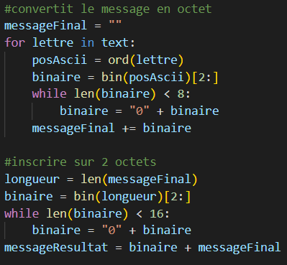
Masquage de Textes: Code d’exemple

Slide 11
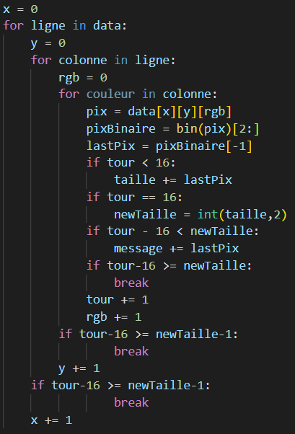
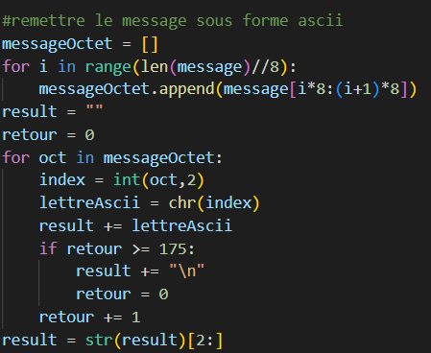
Démasquage de Textes: Code d’exemple

Slide 12
Bilan des Difficultés
L’exercice 3 et bien comprendre comment il fonctionne pour pouvoir l’implémenter en python
La bonne manière de récupérer les chemins de fichiers des images avec filedialog
La bonne manière de récupérer les textes à saisir

